Slide 1

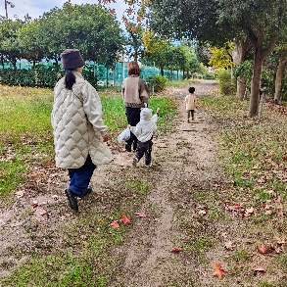
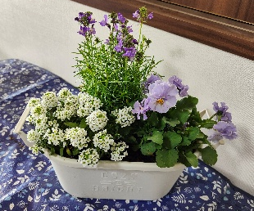
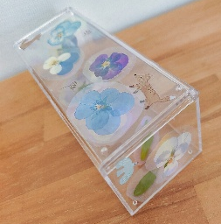
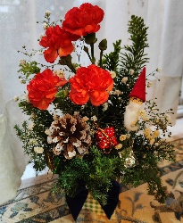
８回講座
令和７年度
子育てママのための
グリーンケア
お子様連れOK
（同室で保育士または子育て経験
のある園芸療法士が見守ります）
未就学児（0～５歳児）を
子育て中のママ 集まれ！
あなただけのエンディングノートを作りましょう！
[時 間]
▶▶ 10:00～11:00 （月1回 主に第3月曜日）
定員５組程度
材料費込み１回５００円
（事前予約制）
[場 所]
▶▶ 北おうじ虹こども園 （明石市北王子13－40）
・申し込み期間 ４/８（火）～５/９（金）（先着順）
・原則として８回連続参加をお願いします。
（全回参加が難しい方はご相談下さい）
日程・プログラム内容
① 5/19 押し花作り
ドライフラワーのミニクラフト
② 6/16 ハーブを育てて食べよう
③ 7/7 押し花のクラフト
④ 9/29 多肉植物のポット人形作り
⑤ 10/20 秋の寄せ植え作り
⑥ 11/17 秋の公園へ行こう
⑦ 12/15 クリスマスのミニリース作り
⑧ 2/16 春の寄せ植え作り
【予備日】 3/16
※感染症等の影響により、日程及び内容を
変更する場合があります。
はじめまして！
日本園芸療法学会園芸療法士・兵庫県知事
認定園芸療法士の中井万由己（まゆみ）です。
赤ちゃんとの生活は、嬉しいこと・楽しいことが
たくさんありますが、「リフレッシュしたい、自分の
時間をもちたい」と感じることもありませんか？
植物の癒しの力を用いて気分転換の時間を
もちませんか？ 初めての方、大歓迎！
お問合せお申込みは
お電話でお願いします
北おうじ虹こども園
HP http://hinode.or.jp>kitaoji
お問合せお申込みは
お電話でお願いします
☎ 078ｰ926ｰ0260
①お名前②お電話番号③ご住所④お子様の年齢・性別をお知らせください

Slide 2
５/15（水）（先着順）
５/15（水）（先着順）
５/15（水）（先着順）
５/15（水）（先着順）
５/15（水）（先着順）
５/15（水）（先着順）
５/15（水）（先着順）

